Slide 1
Vybraná témata dějin německy mluvících zemí po roce 1945
JTB026, JMB247 Seminář k dějinám NMZ
PhDr. Michal Dimitrov, Ph.D.

Slide 2
1. seminář – 20. 2. 2024
cíle kurzu
organizace semináře, požadavky na absolvování kurzu
program semináře
Téma č. 1: Rakousko: oběť, nebo viník druhé světové války
→ Waldheimova aféra, skandál „Heldenplatz“

Slide 3
Volby do Bundestagu 2021 – druhý hlas

Slide 4
Volby do Bundestagu 2021 – druhá nejsilnější

Slide 5
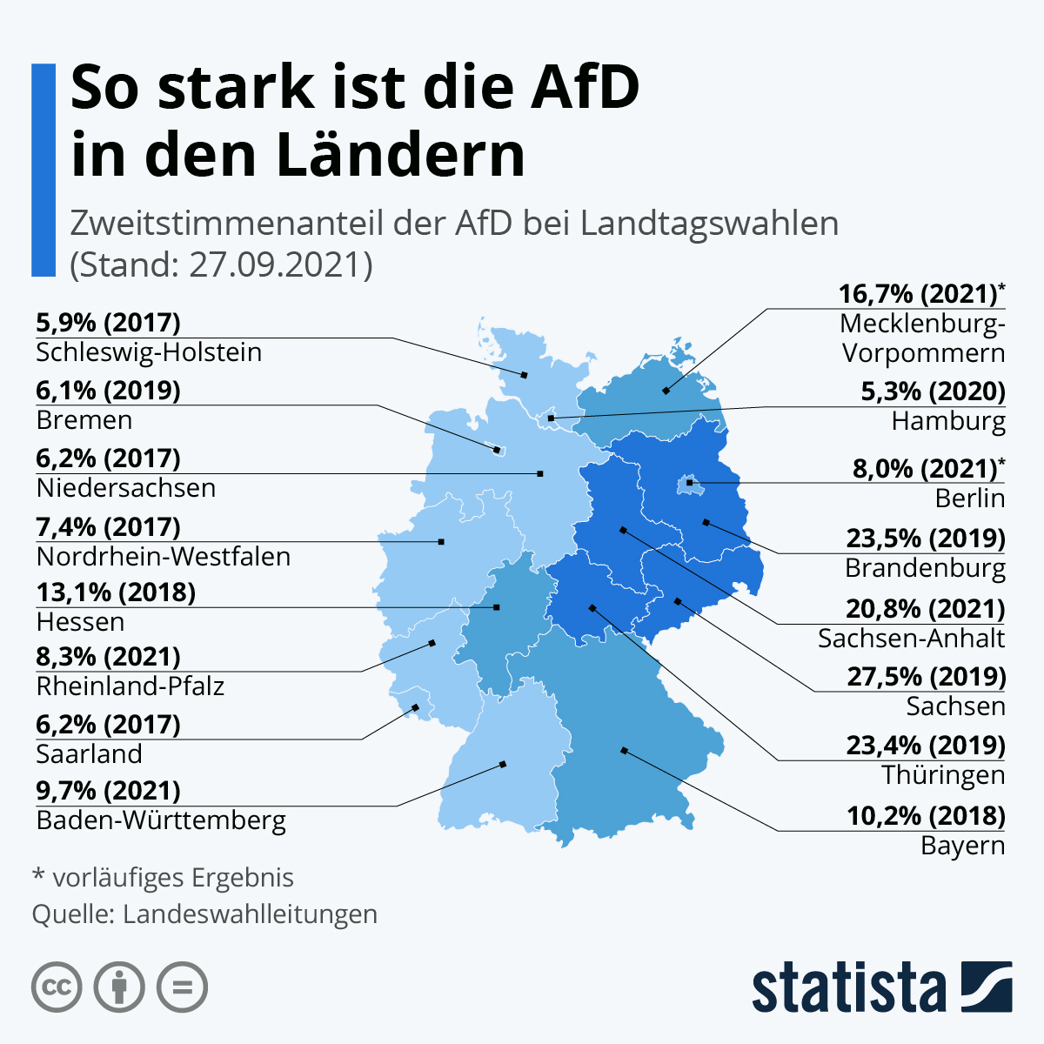
AfD ve volbách do zemských sněmů (k 9/2021)

Slide 6
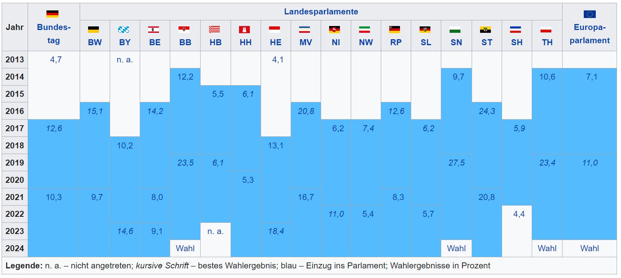
Volební výsledky AfD (k 2/2024)

Slide 7
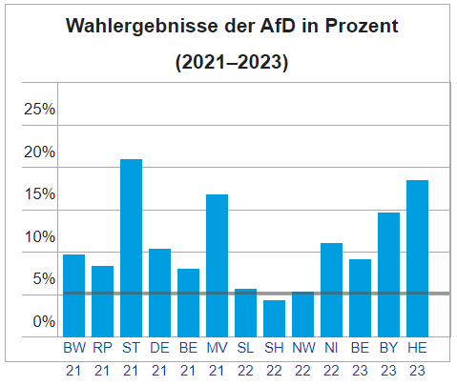
Volební výsledky AfD 2013–2023

Slide 8
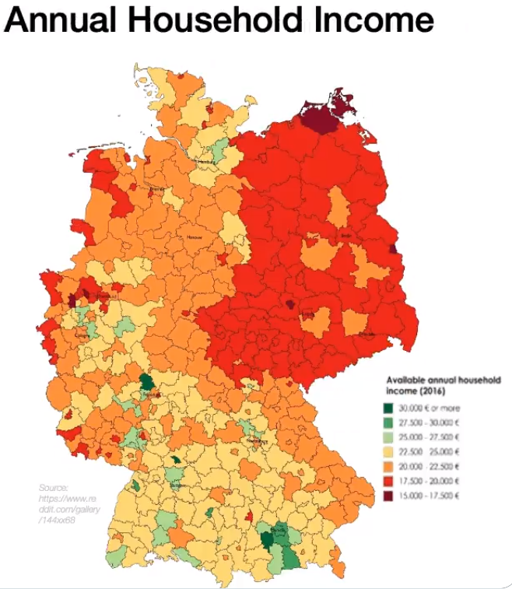
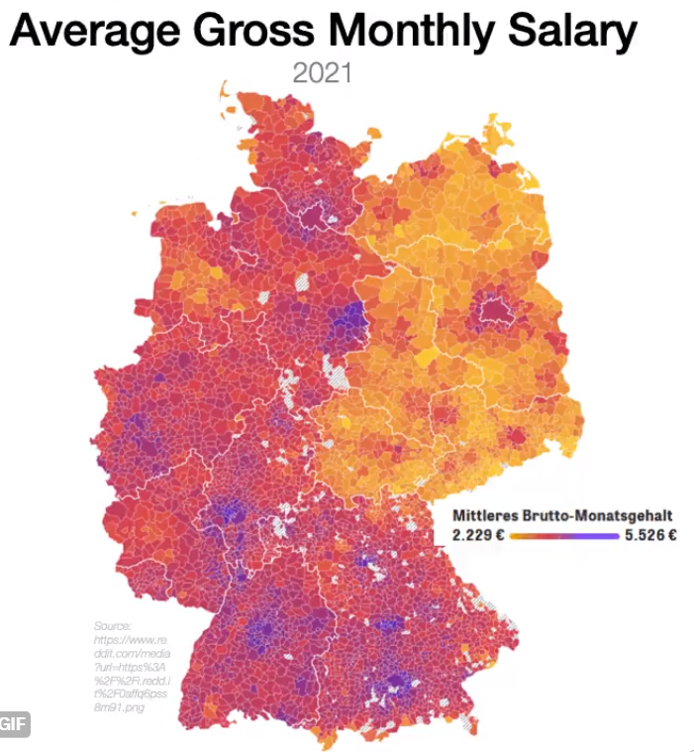
Notes:
https://twitter.com/tomaspueyo/status/1757777722024075750?s=51&t=iy2oSHa6hXITbOdQuotLOQ

Slide 9
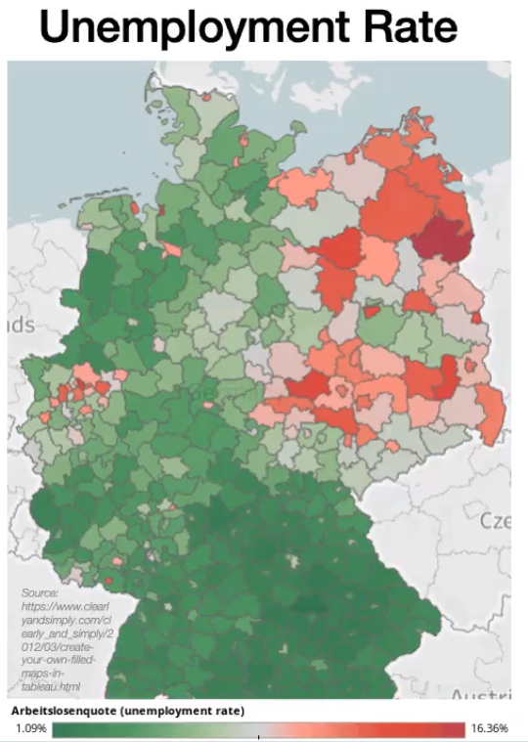

Slide 10
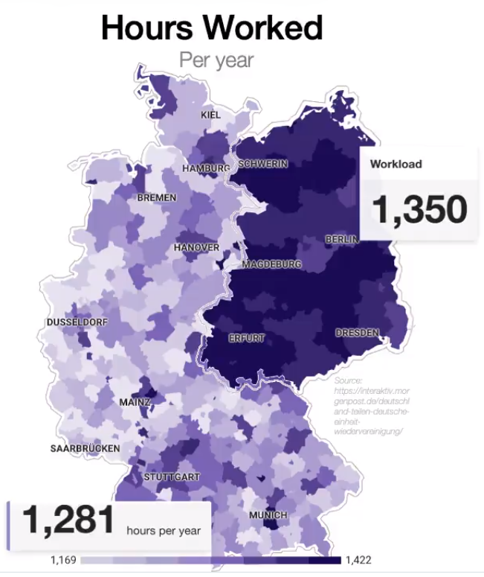
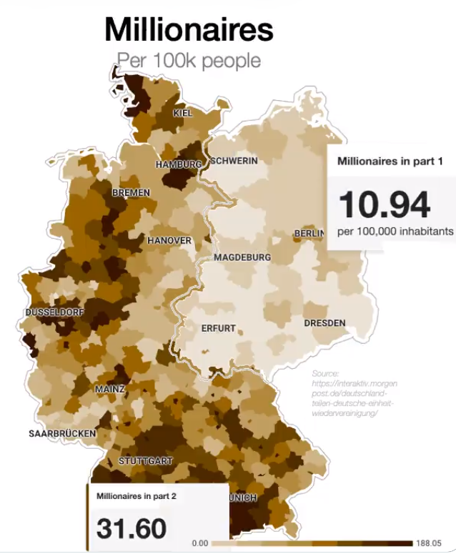

Slide 11
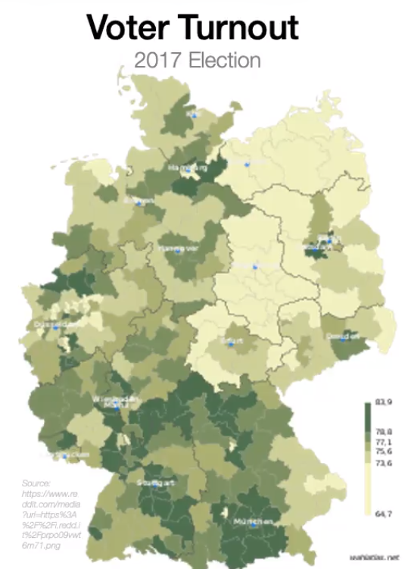
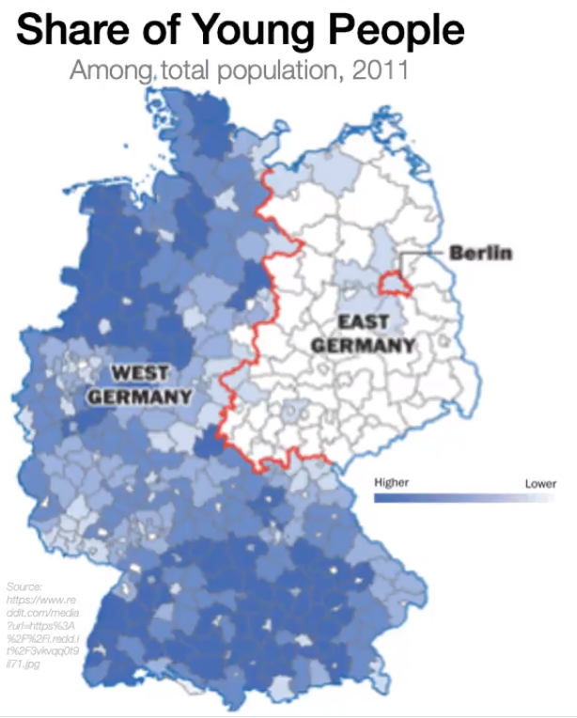

Slide 12
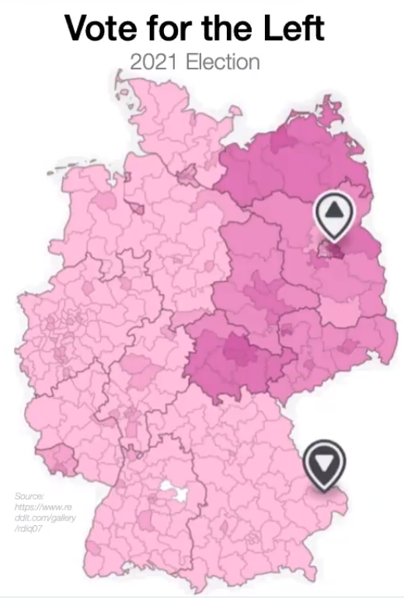
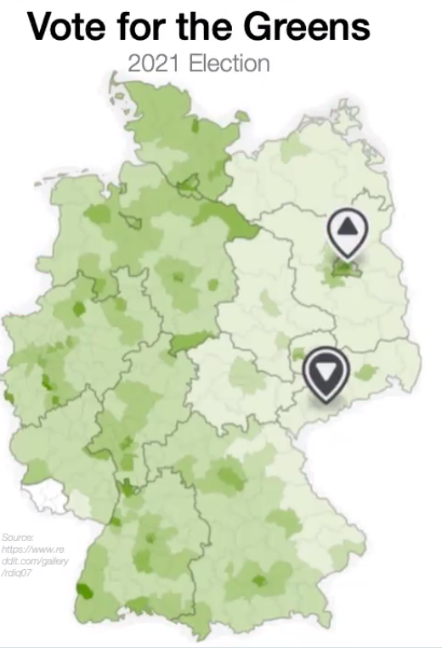

Slide 13
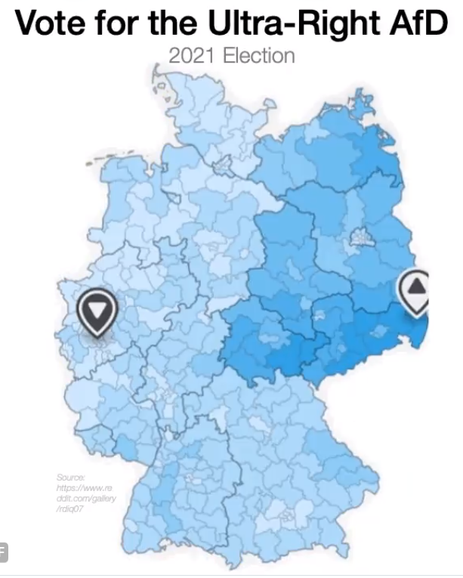

Slide 14
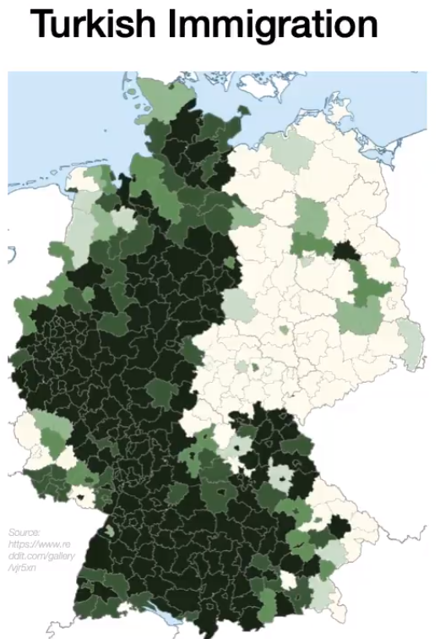
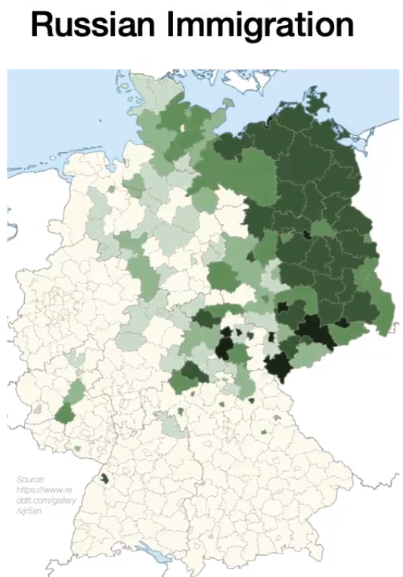

Slide 15
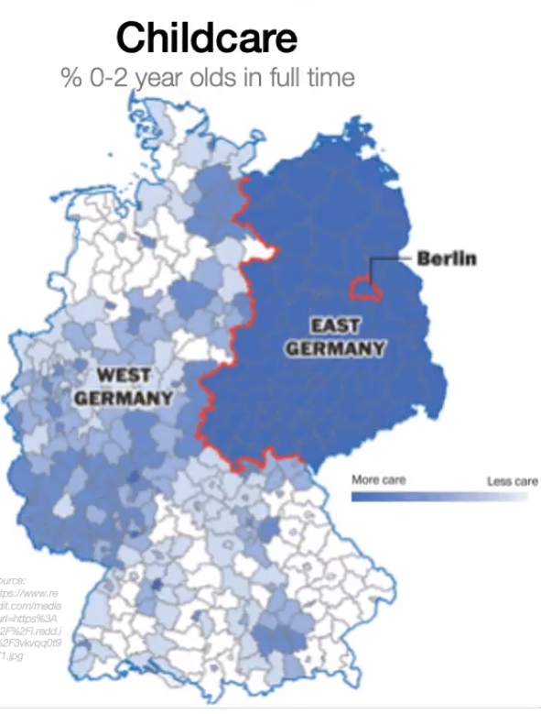
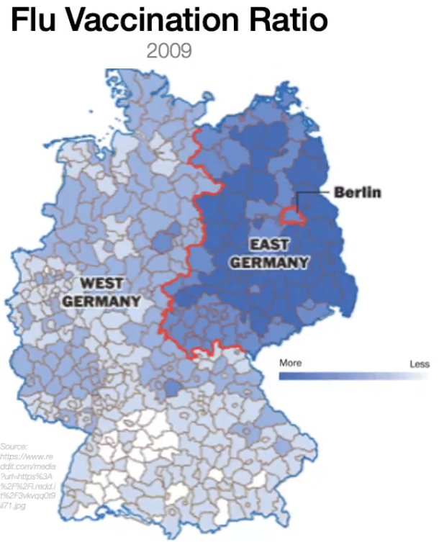
\

Slide 16
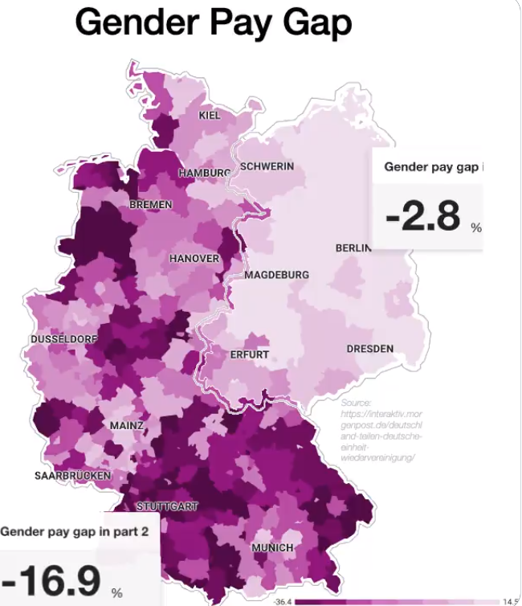
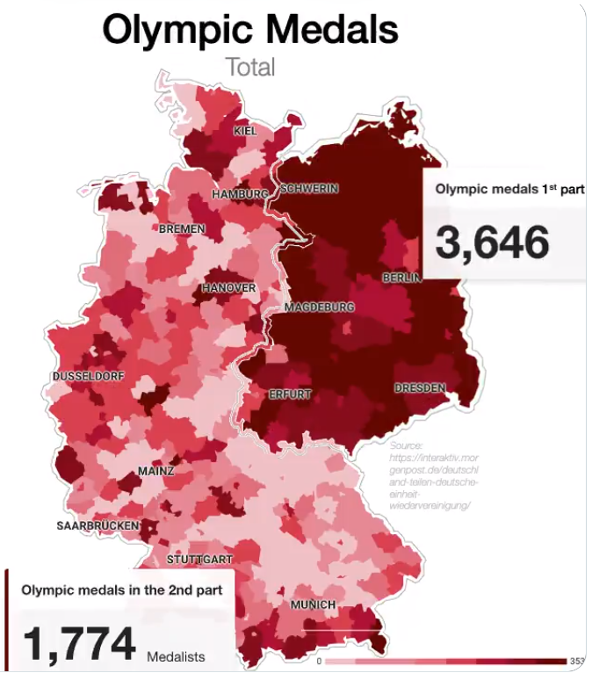

Slide 17
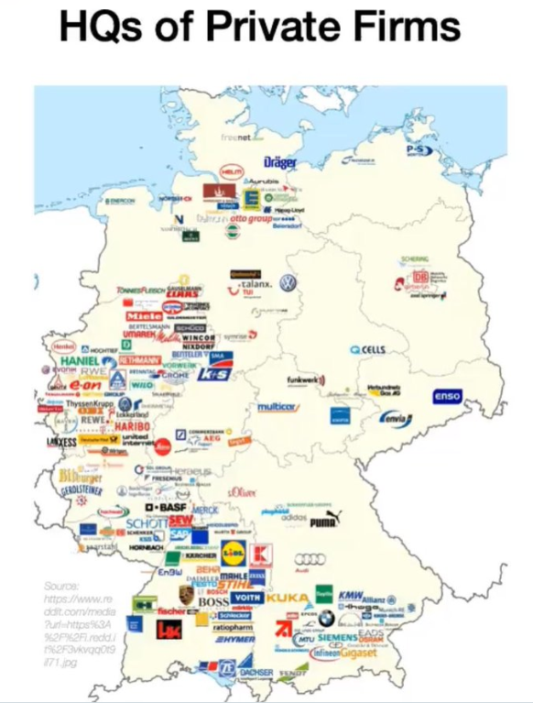

Slide 18
Cíle kurzu:
prohloubení požadovaných znalostí pro absolvování zkoušky
schopnost uvažovat o tématech z různých úhlů pohledu, z hlediska různých metod poznání
schopnost hledat paralely v českém kontextu
schopnost prezentovat své názory na veřejnosti a kultivovaně o nich diskutovat
učit se ve smyslu „být“, ne „mít“

Slide 19
Motto
„Poznáním chlad hrobu zteplal již.“
báseň Ohně ve sbírce Tvář, 1930
František Halas
„Wenn man das nur wüßte!“
báseň Ein sogennanter schöner Tod
Mascha Kaléko

Slide 20
Proces učení v kontrastu „mít“ a „být“
(…) „Studenti existenčního způsobu učení naslouchají přednášce tak, že slyší slova, chápou jejich logickou souvislost a jejich smysl, jak nejlépe umějí, vše si doslova zapisují do poznámkových bloků, aby si později své poznámky namemorovali a tak prošli zkouškami. Ale obsah se nestává součástí jejich vlastního individuálního systému myšlení, neobohacuje je a nerozšiřuje je. Místo toho slova, která slyší, přenášejí do myšlenkových stereotypů nebo celých teorií, jimiž se vyzbrojují. Studenti i obsah přednášek si zůstávají cizí až na to, že každý student se stal vlastníkem sbírky tvrzení, které formuloval někdo jiný (kdo je buď vytvořil sám, anebo je převzal z jiného pramene). (…)

Slide 21
Proces učení v kontrastu „mít“ a „být“
(...) Učební proces má zcela odlišnou kvalitu pro studenty ve vztahu ke světu BÝT. Především nepřicházejí na přednášky, dokonce ani na tu první, jako tabula rasa. Přemýšleli již napřed o problémech, o nichž budou přednášky pojednávat, a ve své mysli došli k určitým, vlastním otázkám a problémům tématu. Jsou jím zaujati, zajímá je. Místo aby byli pasivními nádobami na slova a myšlenky, oni naslouchají, oni slyší, a co je nejdůležitější, oni je přijímají a reagují na ně aktivně a tvořivě. To, čemu naslouchají, podněcuje jejich vlastní myšlenkové procesy. Nové otázky, nové ideje, nové perspektivy vznikají v jejich myslích.“ (…)
Erich Fromm: Mít nebo být (překlad: Vlastislava Žihlová, 1992)

Slide 22
Požadavky kurzu:
docházka (max. 1+1 ne/omluvená hodina)
aktivní účast na semináři
příprava (četba textů)
ústní referát – 15 minut
psaný referát – 3 normostrany
sylabus a literatura viz Moodle 1: https://dl1.cuni.cz/course/view.php?id=11811

Slide 23
Ústní referát (1)
dodržení stanoveného času: 15 minut (+/- 2 minuty)
přehledná struktura:
úvod (vymezení problému, tzn. co?, proč?, jak?)
stať (hlavní část referátu, rozvedení tezí)
závěr (shrnutí a nastínění otázek pro diskusi)
VLASTNÍ MYŠLENKA!!!
kultivovanost projevu při prezentaci
spisovná čeština
souvislost projevu
oční kontakt (nečíst referát z papíru či obrazovky!)
nonverbální komunikace

Slide 24
Ústní referát (2)
hand-out + prezentace v power-pointu
název semináře, semestr apod., jméno autora
úplná citace textu (resp. textů), z něhož referát vychází
klíčová data, fakta, osoby, teze apod.
pozice autora textu vs. pozice autora referátu
otázky do diskuse
plénum: zhodnocení referátu z hlediska obsahu a prezentace

Slide 25
Psaný referát
obsah: psaná forma předneseného referátu
délka: 3 normostrany
= 5 400 znaků včetně mezer (+/– 1 000 znaků)
přehledná struktura: viz ústní referát + poznámky pod čarou (!)
termín odevzdání přes Moodle: 12. 5. 2024 do 23:59
hodnotí se první odevzdaná verze!

Slide 26
Ukončení semináře, konzultace
splnění požadavků kurzu:
→ zápočet 2 ECTS = 52 hodin práce
docházka / aktivní účast = 16 hodin
povinná četba = 26 hodin
příprava ústního/psaného referátu = 10 hodin
konzultace:
po individuální dohodě (e-mail dimis@post.cz)

Slide 27
Rozdělení referátů (1)
1) Úvodní hodina; Rakousko: oběť, nebo viník druhé světové války? 1/2 (20. 2. 2024)
2) Rakousko: oběť, nebo viník druhé světové války? 2/2 (27. 2. 2024)
Prezentace: ?
3) Němci jako oběti druhé světové války? (5. 3. 2024)
Prezentace: ?
4) Integrace vyhnanců v SRN a NDR a kolektivní paměť (12. 3. 2024)
Prezentace: ?
5) Na cestě za občanskou společností: střet politiky a médií na příkladu „Aféry Spiegel“ (19. 3. 2024)
Prezentace: ?
6) Německý podzim: levicový terorismus Rote Armee Fraktion a jeho současná reflexe (26. 3. 2024)
Prezentace: ?
7) Hospodářské a sociální důsledky (znovu)sjednocení Německa (2. 4. 2024)
Prezentace: ?

Slide 28
Rozdělení referátů (2):
8) Přistěhovalecké země proti své vůli – imigrace do NMZ po roce 1949 (16. 4. 2024)
Prezentace: ?
9) Dlouhý stín populismu v Rakousku – od Haiderovi ke Strachemu a dál? (23. 4. 2024)
Prezentace: ?
10) Migrační krize v Německu (30. 4. 2024)
Prezentace: ?
11) Německy mluvící země, energetika a bezpečnostní politika; zhodnocení semináře (7. 5. 2024)
Prezentace: ?
12) (14. 5. 2024) – rektorský den – výuka odpadá!

Slide 29
1. seminář – 17. 2. 2022
Rakousko:
oběť, nebo viník
druhé světové války?
Nekonečný příběh?
Vyrovnání rakouské společnosti
s nacistickou minulostí

Slide 30
Program semináře 20. 2. 2024
Film Schicksalstage Österreichs (Austria Wochenschau 10/63)
Film Märztage (Hallo Kino 3/1988)
Cesta Rakouska k anšlusu v roce 1938?

Slide 31
Schicksalstage Österreichs (1) (Austria Wochenschau 10/63)
Jaká je ve filmu použita hudba a proč?
V jakých pasážích filmu není použit komentář a proč?
Jaká forma jazyku je využita k popisu zániku Rakouska (aktivum/pasivum)?
Jaké jsou podle tvůrců filmu důvody pro zánik Rakouska – kdo je viníkem?
V jakém duchu je zachycen samotný anšlus Rakouska?
V jakém duchu je zachyceno válečné období?
Kdo pracuje na tom, aby ve svornosti vystavěl nový stát?
http://www.demokratiezentrum.org/wissen/videos/opfermythos-videos.html?index=338&video=339

Slide 32
Schicksalstage Österreichs (2) Komentář:
„Březnové dny jsou dny vzpomínek. V březnu 1938 bylo Rakousko vymazáno z mapy. Rakousko tehdy podlehlo ohrožení fašismem ze severu i z jihu. Na severu Hitler, který byl rozhodnut připojit Rakousko k nacistickému Německu. Na jihu jeho kumpán Mussolini. Nejprve chtěl mít Rakousko ve své sféře vlivu, ale později od toho upustil a přenechal pole silnějšímu fašismu na severu. Rakousko tehdy muselo podlehnout, bylo rozštěpené. Jeho občané bojovali proti sobě samotným. Parlamentární demokracie byla udušena už o pět let dříve. Jeden zaměněný volební lístek byl zneužit jako záminka k tomu, vyřadit parlament a jeho funkci. Byl to čas politických dobrodruhů. Rakušané vedli válku proti Rakušanům. Mnozí věřili, že Rakousko není životaschopné. A mezi Rakušany existovala nenávist, která se proměnila v krvavý boj, a tento boj vedl k utrpení a neštěstí. Lidé ztratili svou víru v Rakousko. Zdálo se, že život už nemá cenu. Dějiny nemilují národy, které nevěří samy v sebe.“

Slide 33
Schicksalstage Österreichs (3) Komentář:
„Marně apeloval spolkový kancléř Dr. Schuschnigg na svět a Rakušany. Německé jednotky pochodují do Rakouska. Hitler, vůdce, zažívá hodinu svého triumfu. Táhne do Vídně jako vítěz. Země, která byla jeho rodnou zemí, je připojena k Německu. Hranice padají. Vojáci jsou tady. Slíbil novou tvář perle Vídni. A také ji novou tvář dal.“ (…) „Přicházejí těžké časy. Tisíciletá říše začala a trvala sedm strašlivých let. A mnozí ti, kdo dokonce oslavovali zánik svého státu, protože věřili, že to znamená konec nezaměstnanosti, konec chmurného osudu, museli doznat, že poslední akt tragédie osudu teprve začal. K politickému úpadku se připojil také úpadek fyzický. Ano, tehdy jsme ztratili vše, co dává životu cenu a smysl. Tehdy jsme hladověli a mrzli, ale tehdy jsme také spolu přišli na to, na čem záleží.“

Slide 34
Schicksalstage Österreichs (4) Komentář:
„Poslední výstřely ještě neodezněly a už jsme začali odklízet sutiny, sutiny ruin a sutiny obrovského omylu. Tady útrpná cesta Rakouska skončila. Tady začíná nová cesta Rakouska do budoucnosti. Právě tady. Společně jsme tehdy vytáhli vůz z kaluže. Bylo to mnohem horší než v roce 1918 nebo 1934. Spolkový kancléř Renner vede provizorní spolkovou vládu z Vídeňské radnice do parlamentu, aby zřídil novou republiku Rakousko. Demokratičtí poslanci z obou stran spolu pracují na tom, aby ve svornosti vystavěli nový stát. Rakousko se znovu našlo. Ať se nikdy neztratí. To je výstraha dnů před 25 lety.“

Slide 35
Märztage 1938 (1) (Hallo Kino 7/1988, Beitrag: 1)
http://www.demokratiezentrum.org/wissen/videos.html?index=324&video=2308
Jak vyznívá příspěvek o 25 let později?
V čem se liší od příspěvku z roku 1963?
Jaká témata jsou akcentována a proč?

Slide 36
Märztage 1938 (2) Komentář:
Tragická balkonová scéna ze světových dějin. Ale ti ve tmě nejsou vidět a neukazují se.
Vídeň – Náměstí hrdinů – místo březnových idejí padesát let poté: s vnitřním pohnutím jsme v patách dějinám, snažíme se je dostihnout, než ony dostihnou nás. Rakousko přehodnocuje předevčírem, aby zítřek byl zase takový jako včerejšek. Pohled zpět jako krok vpřed.
Březnové dny vzpomínek v pamětním roce 1988. V Národním sálu Vídeňšké radnice: Soudobý dokument o „anšlusu“ a odboji.
Jako pronásledovaná menšina často zapomínáni: cikáni. Cikánka: „Hudba folklórní skupiny Kalyi Jag – Černý oheň – reprezentuje naši identitu, naši vlastní kulturu. Ahoj v Hallo Kino!!

Slide 37
Märztage 1938 (3) Komentář:
Na Radničním náměstí mají slovo: svědkové doby, kteří se nad ideologiemi našli v odboji proti barbarství nacistů.
Minuta ticha a vzpomínková hodina v parlamentu. Spolková rada a Národní rada stvrzují svou oddanost demokracii.
Moderátor Stefan Fleming: „Zatímco oficiální Rakousko vzpomíná v parlamentu, lidé, kteří vytvářejí umění a kulturu, stanují na Morzinově náměstí. Na místě bývalého ústředí gestapa, centra despocie, která pohrdala lidmi, se domácí intelektuálové pokouší určení místa Rakouska v dnešní době – Motto: Dějiny žijí….

Slide 38
Märztage 1938 (4) Komentář:
… také během státního aktu v Ceremoniálním sálu Hofburgu shrnuje kancléř Vranitzky: „A tak se dne můžeme obětem fašismu a národního socialismu podívat do očí a říct: Podívejte, ze všeho ponížení a ze všech útrap jsme ušli dobrý kousek cesty vpřed a já prosím všechny oběti národního socialismu, aby mě vyslyšeli, když říkám, to jsme dlužili především vám a vážně se snažíme, jít po této cestě dál.“
Zelení se stěhují ven a svolávají ke společné tryzně v Mathausenu. Demonstrace na Ballhausplatz („Náměstí míčoven“) – a jsou kritičtí, skeptičtí a kousaví jako vždy: první všeobecné znejištění.

Slide 39
Rakousko – viník, nebo oběť?
viník?
většina Rakušanů si přála spojení s Německem
počet Rakušanů sloužících např. na Balkáně
Rakušané součástí aparátu teroru
40 % a 75 % velících důstojníků ve vyhlazovacích táborech Belzec, Sobibor a Treblinka z Rakouska
divoké pogromy (1938 Vídeň a Innsbruck – Křišťálová noc)
žádná reakce ze strany církve
aktivní arizace rakouské společnosti → umění, banky, lékárny

Slide 40
Rakousko – viník, nebo oběť?
oběť?
1. 11. 1943 Moskevská deklarace → spojenci prohlašují Rakousko za 1. oběť Hitlerovy agrese
1938 Rakousko jako stát
20 tisíc obětí náletů, 242 tisíc padlo v boji za Wehrmacht a na 30 tisíc civilistů popraveno

Slide 41
Anšlus, nebo okupace? Viník, nebo oběť?
Otázky do diskuse:
1) První oběť Hitlera?
2) Anšlus, nebo okupace?
3) Paralela k Mnichovu?
4) Role mocností?
5) Otázka kolektivní viny?

Slide 42
Cesta Rakouska k anšlusu
Steininger, Rolf: 12 November 1918-12 March 1938: The Road to the Anschluß. In Steininger, Rolf; Bischof, Günther; Gehler, Michael (eds.): Austria in the Twentieth Century. New Brunswick: Transaction Publishers, 2002. S. 85-113.
1) Proč k anšlusu došlo a bylo reálné mu zabránit? Pokud ano, jak? 2) Jak na anšlus reagovali vůdčí rakouští politici a rakouská veřejnost a proč? 3) Lze Rakousko bezvýhradně označit jako první oběť Hitlerovy expanzívní politiky? Jaká jsou pro a proti této teze?

Slide 43
Cesta Rakouska k anšlusu (1)
6 fází podle Rolfa Steiningera:
1) Nadšení socialistů pro anšlus 1918-1919
2) Plebiscity o anšlusu v rakouských zemích 1921
3) Reálná politika a propaganda pro anšlus ve 20. letech
4) Projekt Německo-rakouské celní unie v roce 1931
5) Hitlerovo uchopení moci v roce 1933 a „rychlé řešení“ 1933-34
6) Evoluční řešení, „mentální saturace“ Rakouska ve prospěch Anšlusu v březnu 1938

Slide 44
Cesta Rakouska k anšlusu (2)
Nadšení socialistů pro anšlus 1918-1919
12. listopad 1918 – Ústava schválená Provizorním národním shromážděním pro Německé Rakousko:
Čl. 1: Německé Rakousko (včetně Sudet)
Čl. 2: Německé Rakousko je nedílnou součástí Německé republiky
velkoněmci i socialisté (nejsilnější strana) hlasovali pro
hospodářská nesoběstačnost (surovinová i zemědělská)
x v Rakousku 30 % hospodářské kapacity při 12 %
obyvatel
snaha spojit rakouské a německé socialisty → socialismus x proti anšlusu: křesťanští sociálové
nový kancléř: Karl Renner (socialista)

Slide 45
Cesta Rakouska k anšlusu (3)
chladná reakce Německé říše – obava z horších podmínek při jednání ve Versailles
Versailleská smlouva (červen 1919):
Německo uznává nezávislost Rakouska ve stávajících hranicích a zavazuje se k jejímu respektování; tato nezávislost je nezměnitelná bez souhlasu Rady Společnosti národů
Saint-Germainská smlouva (září 1919):
zakazuje se používání názvu státu "Deutschösterreich“ a připojení Rakouska k Německé říši (Čl. 88)
teritoriální ztráty: Česko, Morava, Rakouské Slezsko, Jižní Tyrolsko, Italské Tyrolsko, Kanálské údolí, Istrie, Bukovina, část Štýrska a Korutan
o přináležitosti jižního Korutanska má rozhodnout referendum (1920 – 59 % pro Rakosuko v zóně, kde žilo 79 % etnických Slovinců)
reparace, profesionální armáda

Slide 46
Cesta Rakouska k anšlusu (4)
2) Plebiscity o anšlusu v rakouských zemích 1921
Otázka: „Má federální vláda požádat Radu Společnosti národů o souhlas s připojením Republiky Rakousko k Německé říši?“
Tyrolsko: 98,2 % pro ano
Salcburk: 98,8 % pro ano
Štýrsko: referendum neuskutečněno
x kancléř Ignaz Seipel (1922-1929) – křesťanský sociál
- proti anšlusu, stabilizace Rakouska, vyjednal půjčku od SN

Slide 47
Cesta Rakouska k anšlusu (5)
3) Reálná politika a propaganda pro anšlus ve 20. letech
hospodářské, kulturní a sociální sbližování Rakouska s Německem
spolky: Österreichisch-deutsche Arbeitsgemeinschaft, Österreichisch-deutscher Volksbund Wien
Delegace pro rakousko-německé hospodářské sjednocení
mezistátní poštovní, dopravní, univerzitní dohody atd.

Slide 48
Cesta Rakouska k anšlusu (6)
4) Projekt Německo-rakouské celní unie (1931)
Hospodářská krize, krach Bodenkreditanstalt (1929)
Projekt celní unie: německá iniciativa – snaha získat Rakousko do své sféry vlivu
Rakousko nakonec ustoupilo (1931)
strach státu i podniků z konkurence
mezinárodní tlak (Francie)
krach rakouského bankovnictví

Slide 49
Cesta Rakouska k anšlusu (7)
5) Hitlerovo uchopení moci v roce 1933 a „rychlé řešení“ 1933-34
první strana Mein Kampf: „Německé Rakousko musí být navráceno velké německé otčině (…) Lidé stejné krve patří spolu do jedné a té samé Říše“
snaha o převrat: NSDAP jako pátá kolona v autoritářském státě
zákaz NSDAP: březen 1933 (kancléř Dolfuss); propaganda a teroristické činy; červencový puč 1934 – Dolfuss zavražděn x puč potlačen

Slide 50
Cesta Rakouska k anšlusu (8)
6) „Evoluční řešení“ až do anšlusu v roce 1938
1936 – dohoda Schuschnigg-Hitler:
Německo nebude usilovat o anexi Rakouska a vměšovat se do jeho interních záležitostí x Schuschnigg vyhlásí amnestii, zastaví anti-NS propagandu a povolí nacistům obsadit některé vládní posty
Berchtesgadenské ultimátum, 12. únor 1938:
Vystupňování požadavků: plošná amnestie, Seyss-Inquart ministrem policie, povolení národně-socialistického světonázoru apod.

Slide 51
Cesta Rakouska k anšlusu (9)
Schuschnigg vyhlásil plebiscit na 13. březen 1938:
„Souhlasíte se svobodným a německým, nezávislým a sociálně spravedlivým, křesťanským a jednotným Rakouskem (…)?
socialisté na straně Schuschnigga
Hitler hrozí okupací, Schuschnigg rezignuje a prezident Miklas jmenuje Seyss-Inquarta kancléřem (11. březen 1938)
12. březen: německá armáda v Rakousku, pochod na Vídeň: „květinová válka“ (100 000 vojáků), bez jediného výstřelu

Slide 52
Cesta Rakouska k anšlusu (10)
Karl Renner i kardinál Innitzer veřejně s anšlusem souhlasí
plebiscit 10. dubna 1938: „Souhlasíte se sjednocením Rakouska s Německou říší, které bylo uskutečněno 13. března 1938 a odevzdáváte svůj hlas listině kandidátů našeho vůdce Adolfa Hitlera?“ → 99,73 % pro ano
dnešní odhady: 2/3 pro Anschluss

Slide 53
Seminář 27. 2. 2024
Téma:
Rakousko: oběť, nebo viník?
Prezentace: ?
Texty na přípravu:
Steininger, Rolf: Austria, Germany and the Cold War: From the Anschluss to the State Treaty 1938-1955. Brunswick: Berghahn Books, 2008, Chapter II: 1938 and Beyond: Austria as „Victim“, 13-24.

